Slide 1
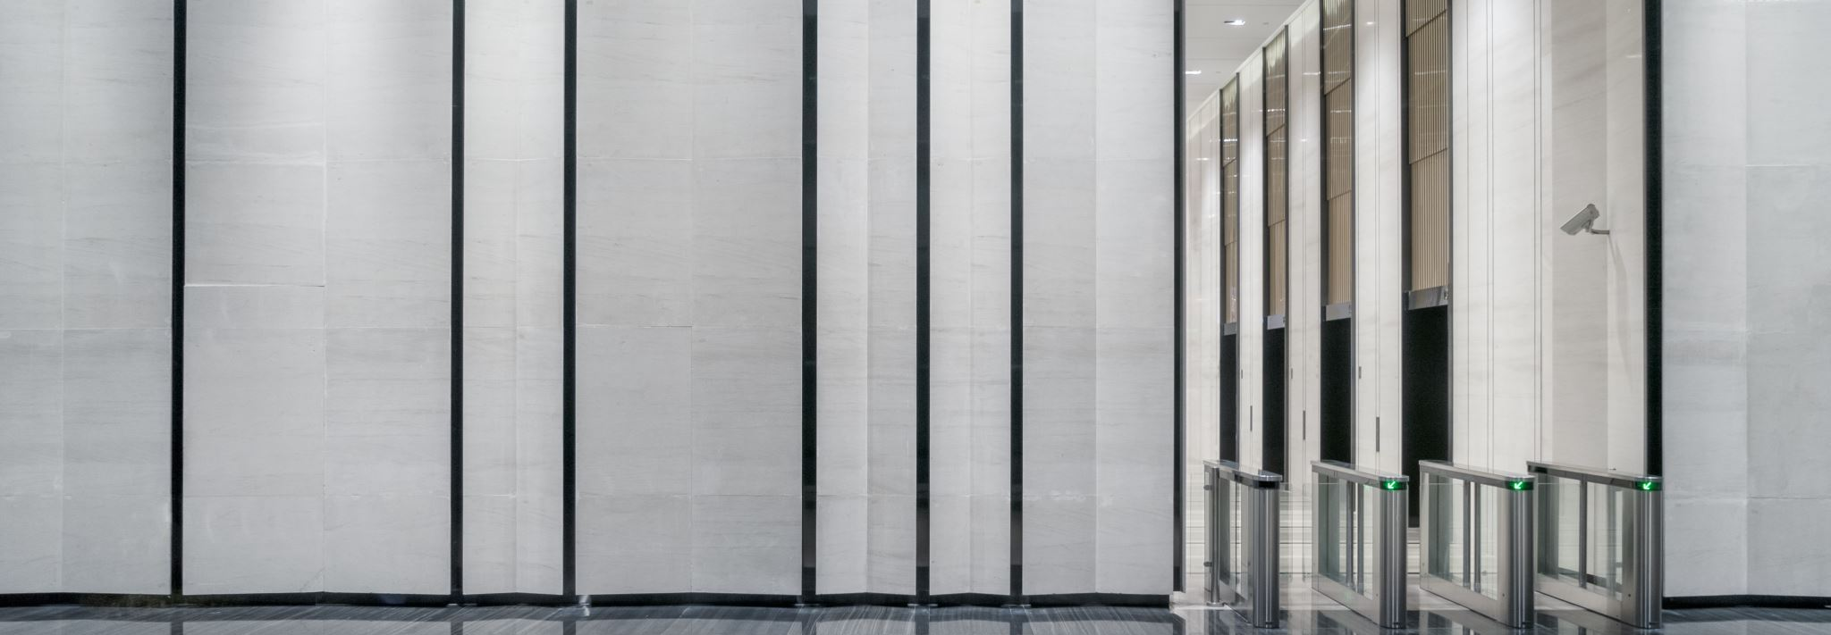
Opera Grand Downtown

Slide 2
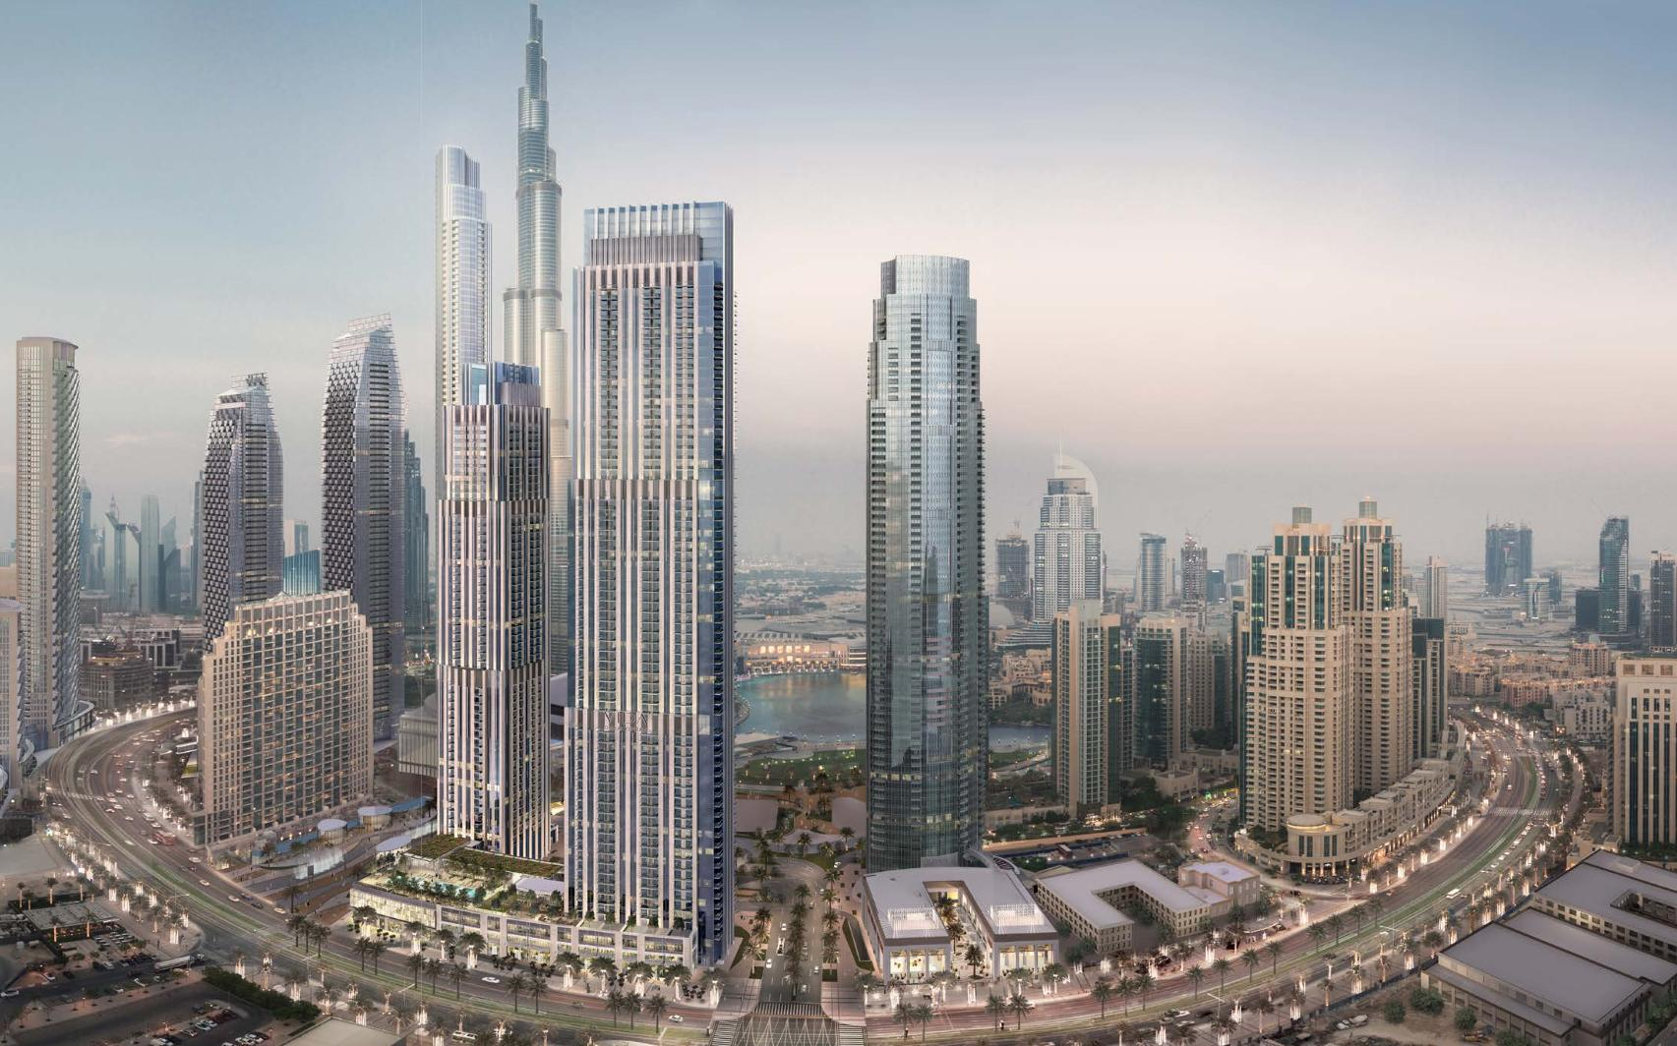

Slide 3
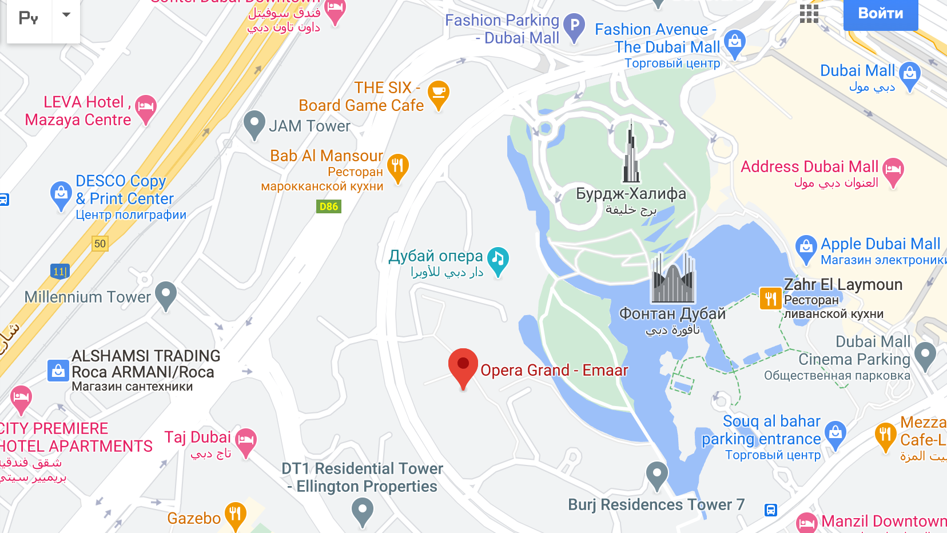

Slide 4
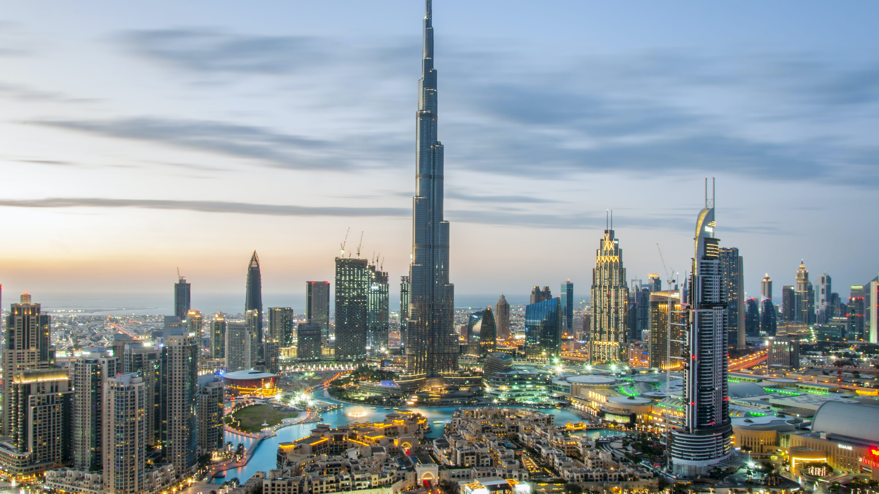
Деловой центр Дубая предлагает идеальное сочетание бизнеса и отдыха с его красивыми озерами, зелеными насаждениями, отелями мирового класса, торговыми центрами, а в его сердце возвышается величественный небоскреб Бурдж-Халифа. Наслаждайтесь захватывающими развлечениями, которые город может предложить, в частности фонтаном Дубай и его музыкальными интерпретациями, в дополнение к легкому доступу к финансовым и деловым нервным центрам города, в то время как шопоголики могут исследовать традиционные базары города и рекордсмены Дубай Молл.

Slide 5
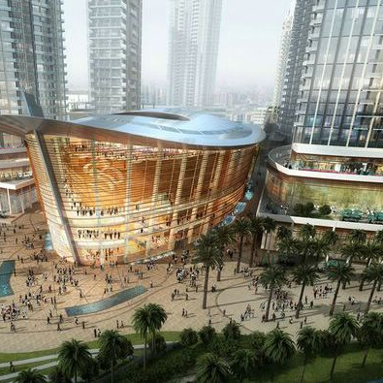
Оперный район, расположенный в самом центре делового района Дубая, призван стать культурным центром региона. В нем разместится первый в ОАЭ оперный театр, а также специализированный музей современного искусства, «арт-отели», дизайн-студии, галереи и новые жилые дома. Шедевр дизайна, цель которого - сделать искусство доступным для всех, объединяя искусство с современной жизнью, район станет новым и захватывающим местом. с его исключительно пешеходными и оживленными улицами. Площадь будет побуждать людей проводить больше времени на открытом воздухе с ее затененными дорожками, набережной, парками и местами для отдыха.

Slide 6
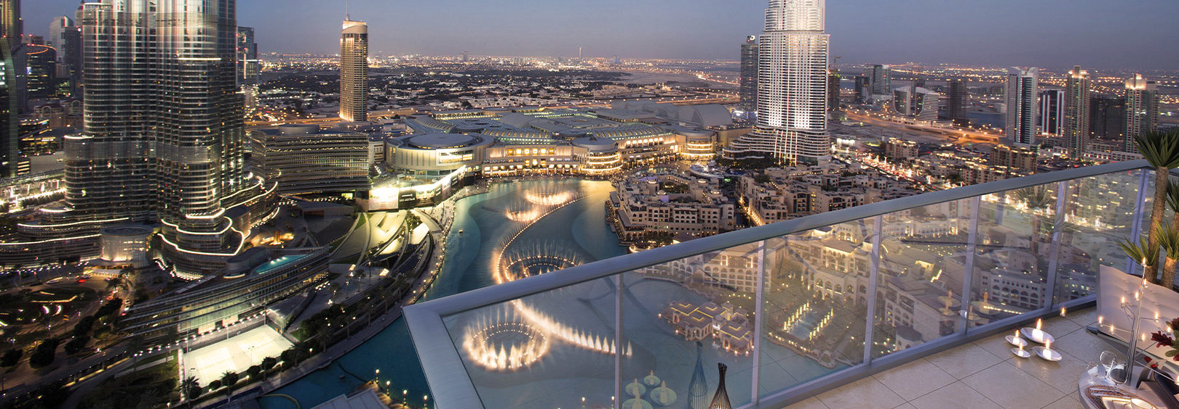
Opera Grand 66 – этажное здание с большим выбором апартаментов с двумя, тремя и четырьмя спальнями, является центральным элементом изысканного Район Оперы, в самом центре делового района Дубая

Slide 7
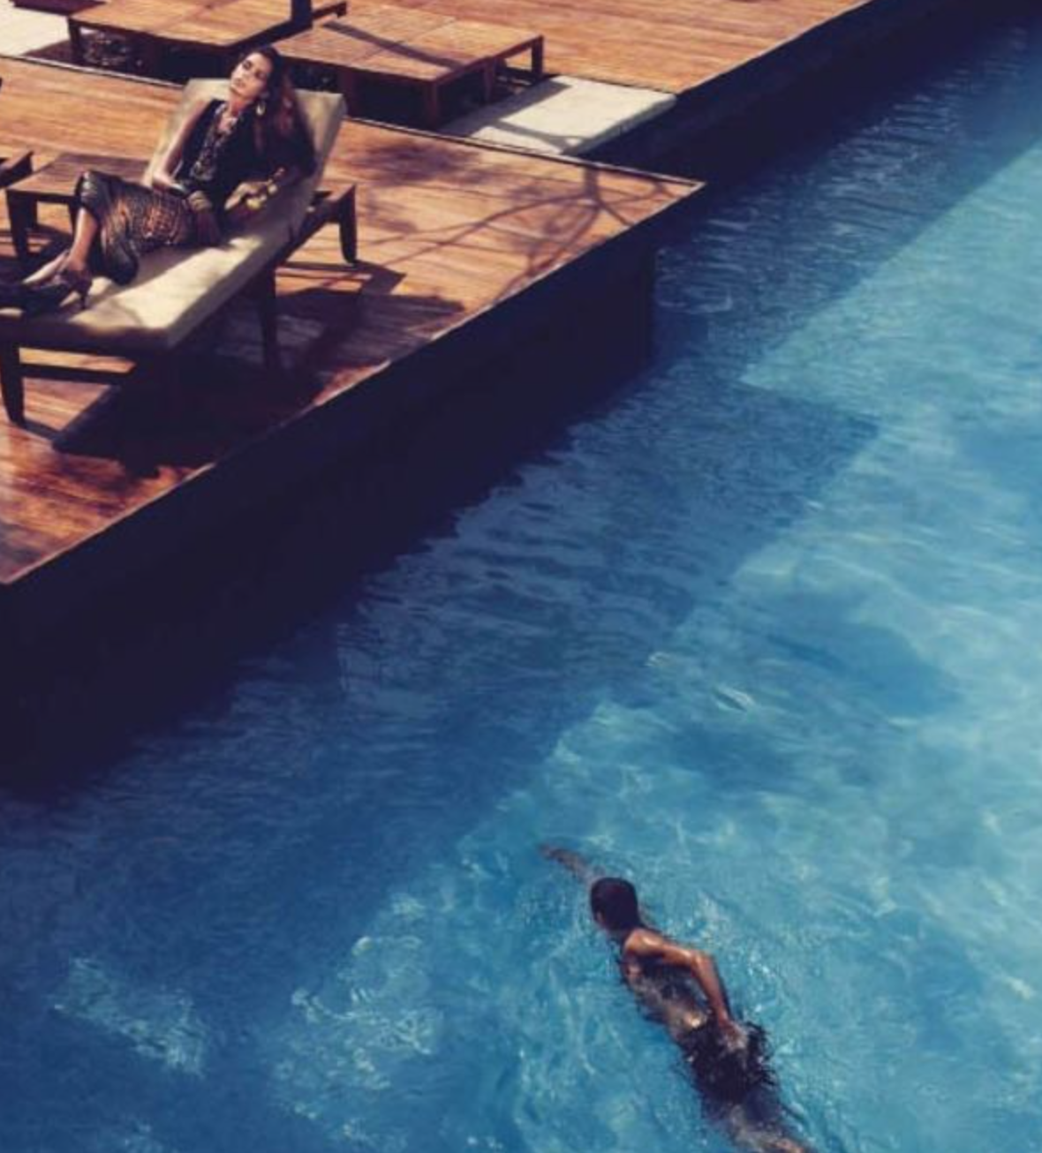
Резиденция обладает неоспоримыми привилегиями, такими как уникальный бассейн на крыше, откуда открывается захватывающий вид на центр Дубая. Также есть роскошный оздоровительный клуб, терраса и два этажа с ресторанами, кафе и магазинами.

Slide 8
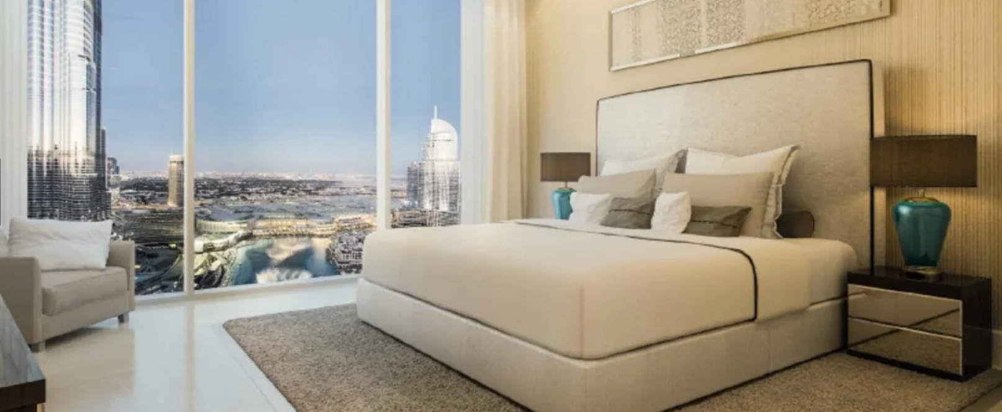
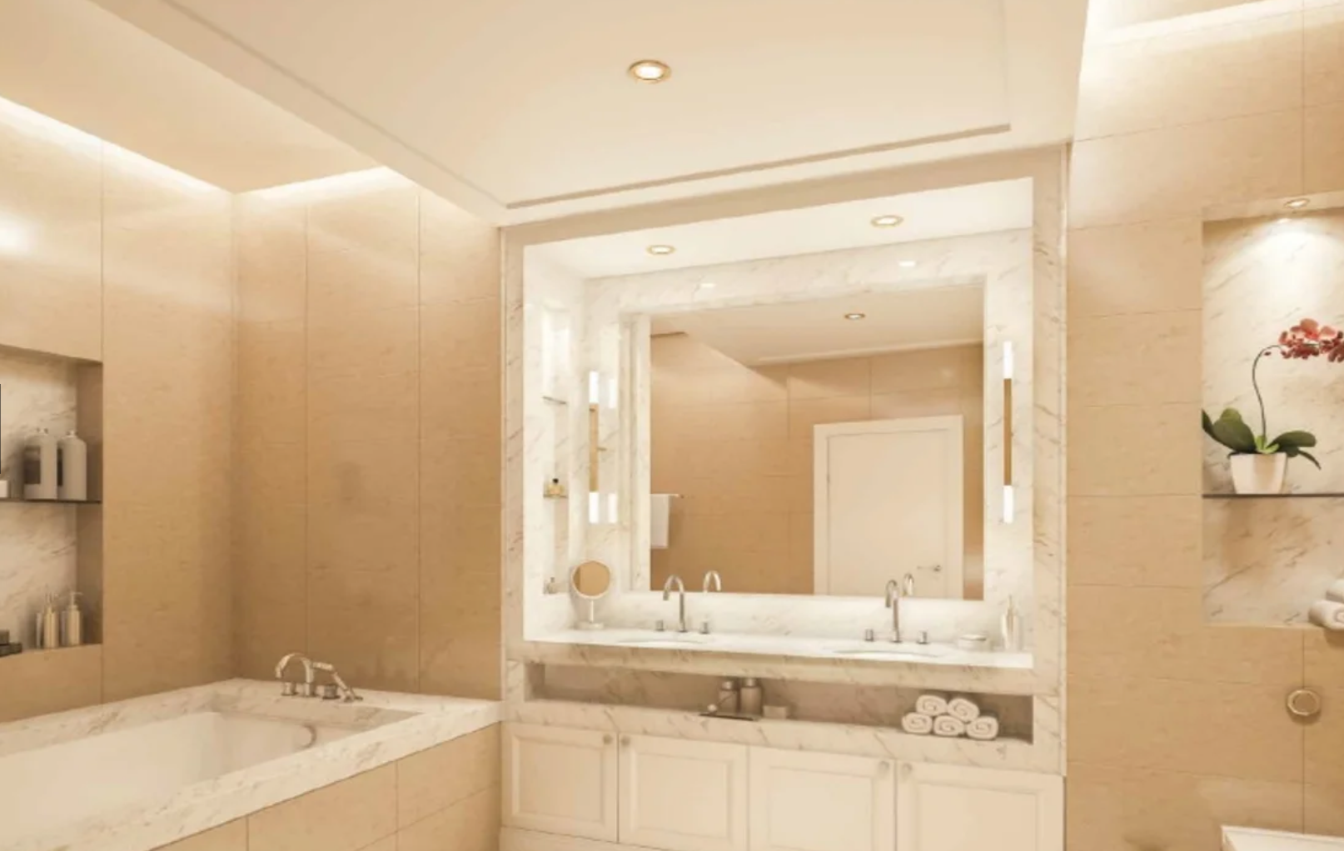
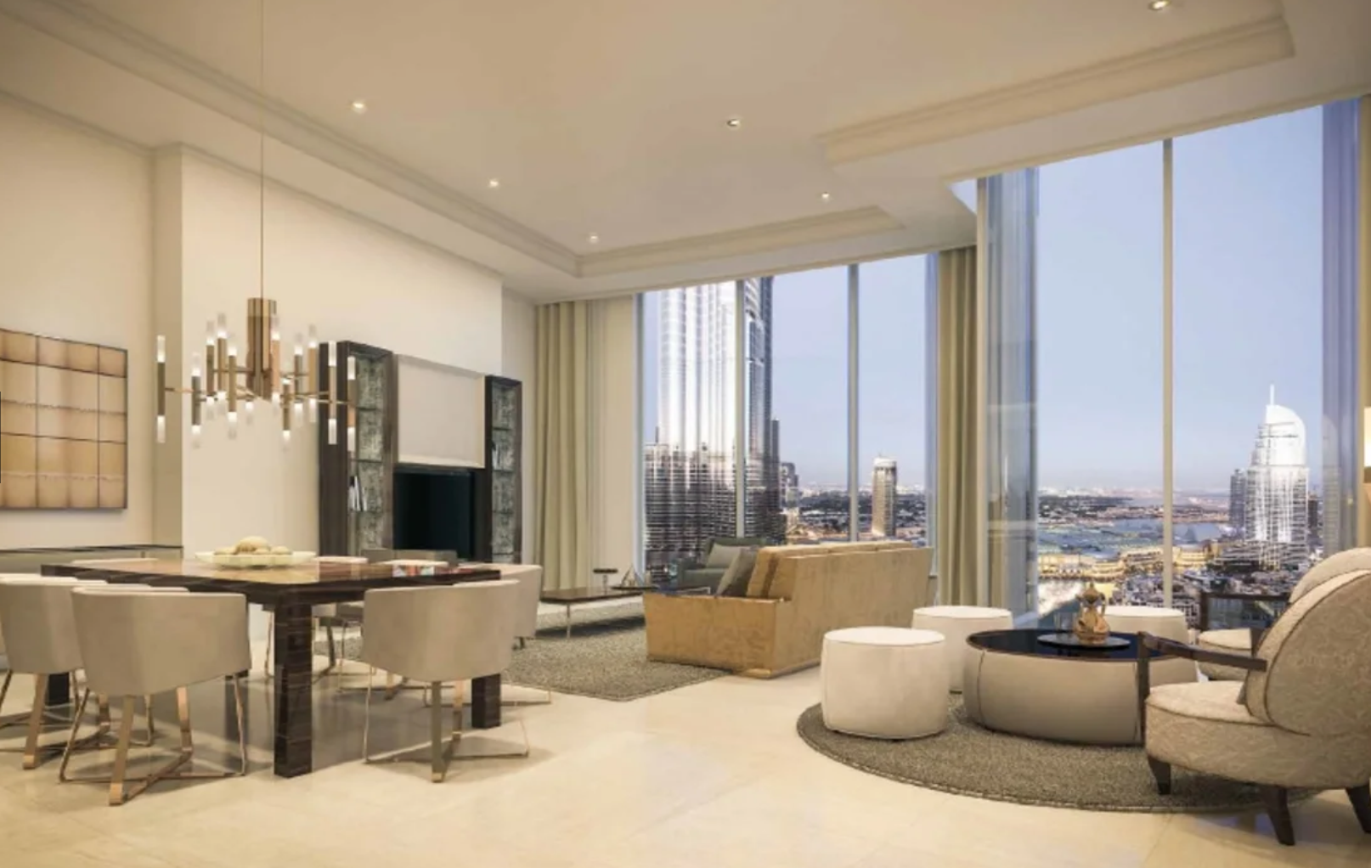
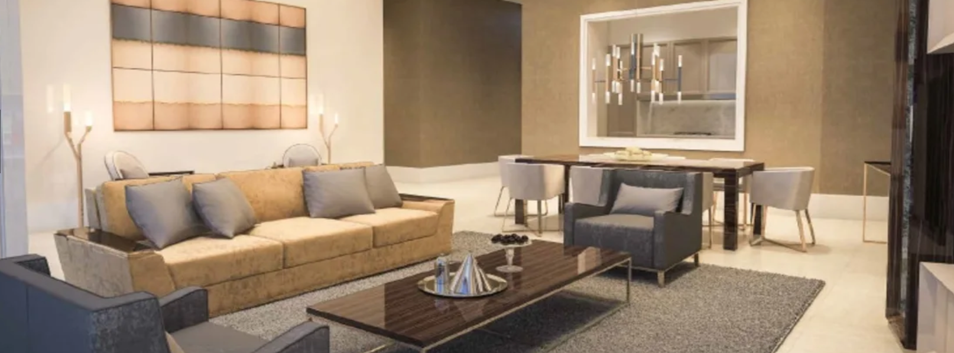

Slide 9
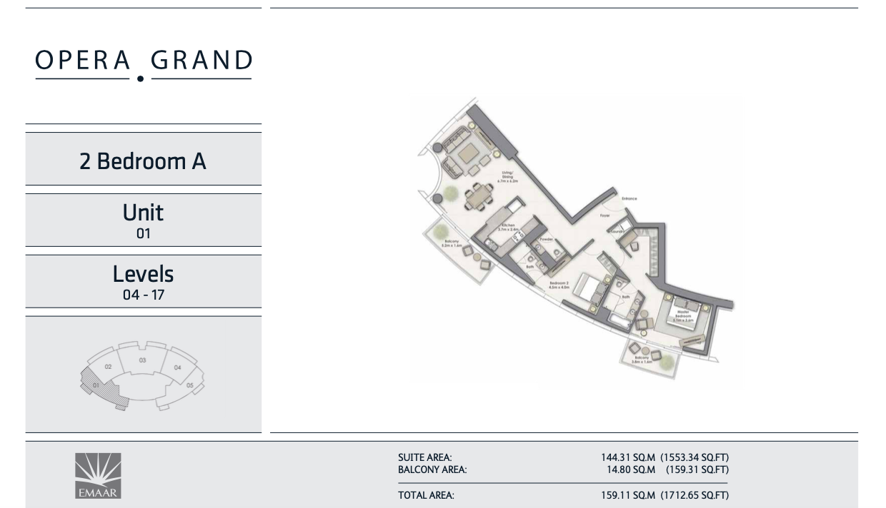
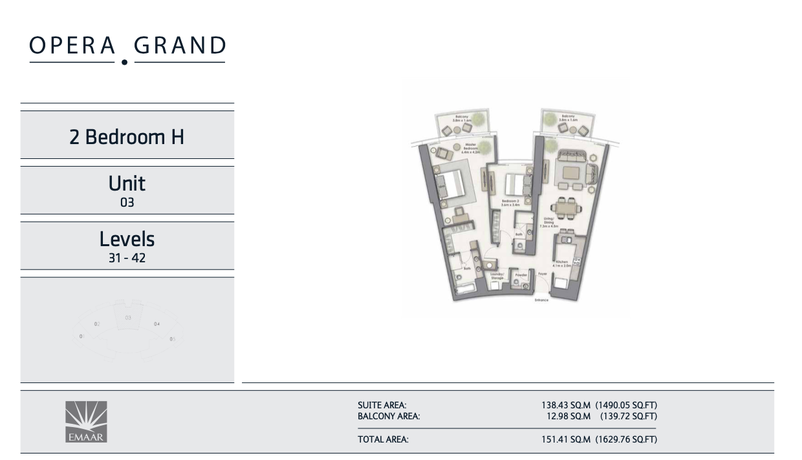
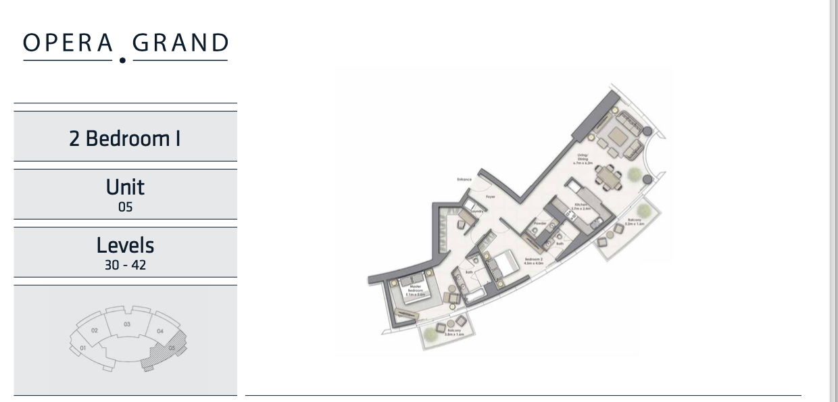

Slide 10
Квартира на две спальни
Площадь 160 кв. м.
Цена 5, 877, 120 дирхам – 1, 600, 000 долларов
Цена за 1 кв. м. 36, 732 дирхама – 10, 000 долларов

Slide 11
План оплаты
Рассрочка | Этапы | Проценты | Даты
1 | Первый взнос | 10% | 27 января 2021
2 | Второй взнос | 10% | 1 марта 2021
3 | Строительство завершено | 5% | 5 сентября 2021
4 | 3 месяца с момента сдачи | 10% | 5 декабря 2021
5 | 6 месяцев с момента сдачи | 10% | 5 марта 2022
6 | 9 месяцев с момента сдачи | 10% | 5 июня 2022
7 | 12 месяцев с момента сдачи | 10% | 5 сентября 2022
8 | 18 месяцев с с момента сдачи | 10% | 5 декабря 2022
9 | 24 месяца с момента сдачи | 10% | 5 марта 2023
10 | 30 месяце с момента сдачи | 10% | 5 июня 2023
11 | 36 месяцев с момента сдачи | 5% | 5 сентября 2023
*Строительство завершено на 80%

